Slide 1
TORTURA significado histórico espécies no Brasil – na escola
- no descobrimento
- na ditadura
- no dia a dia hoje em dia
"Cada pessoa tem uma inviolabilidade
baseada na justiça que nem mesmo
o bem-estar da sociedade pode sobrepujar".
John Rawls.

Slide 2
TORTURA - DEFINIÇÃO
Do latim, tortura, significa suplício, martírio, tormento, transe aflitivo, podendo ser físico ou psicológico (sexual).
O verbo torturar também traduz o mesmo sentido na língua espanhola; no inglês, to torture; no francês, torturer; no italiano, torturare; no alemão, foltern.

Slide 3
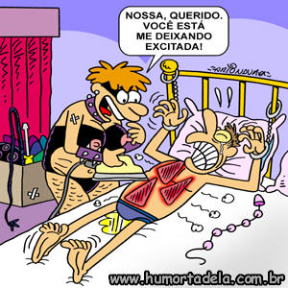

Slide 4
TORTURA - SIGNIFICADO
Convenção das Nações Unidas contra a Tortura e Outros Tratamentos ou Penas Cruéis, Desumanos ou Degradantes
Artigo 1º
Para fins da presente Convenção, o termo "tortura" designa qualquer acto pelo qual dores ou sofrimentos agudos, físicos ou mentais, são infligidos intencionalmente a uma pessoa a fim de obter, dela ou de terceira pessoa, informações ou confissões; de castigá-la por ato que ela ou terceira pessoa tenha cometido ou seja suspeita de Ter cometido; de intimidar ou coagir esta pessoa ou outras pessoas; ou por qualquer motivo baseado em discriminação de qualquer natureza; quando tais dores ou sofrimentos são infligidos por um funcionário público ou outra pessoa no exercício de funções públicas, ou por sua instigação, ou com o seu consentimento ou aquiescência. Não se considerará como tortura as dores ou sofrimentos que sejam conseqüência unicamente de sanções legítimas, ou que sejam inerentes a tais sanções ou delas decorram.
§Ú - O presente artigo não será interpretado de maneira a restringir qualquer instrumento internacional ou legislação nacional que contenha ou possa conter dispositivos de alcance mais amplo.

Slide 5
TORTURA - SIGNIFICADO
LEI Nº 9.455, DE 7 DE ABRIL DE 1997.
Art. 1º Constitui crime de tortura:
I - constranger alguém com emprego de violência ou grave ameaça, causando-lhe sofrimento físico ou mental:
a) com o fim de obter informação, declaração ou confissão da vítima ou de terceira pessoa;
b) para provocar ação ou omissão de natureza criminosa;
c) em razão de discriminação racial ou religiosa;
II - submeter alguém, sob sua guarda, poder ou autoridade, com emprego de violência ou grave ameaça, a intenso sofrimento físico ou mental, como forma de aplicar castigo pessoal ou medida de caráter preventivo.
Pena - reclusão, de dois a oito anos.
§ 1º Na mesma pena incorre quem submete pessoa presa ou sujeita a medida de segurança a sofrimento físico ou mental, por intermédio da prática de ato não previsto em lei ou não resultante de medida legal.
§ 2º Aquele que se omite em face dessas condutas, quando tinha o dever de evitá-las ou apurá-las, incorre na pena de detenção de um a quatro anos.

Slide 6
TORTURA - SIGNIFICADO
§ 3º Se resulta lesão corporal de natureza grave ou gravíssima, a pena é de reclusão de quatro a dez anos; se resulta morte, a reclusão é de oito a dezesseis anos.
§ 4º Aumenta-se a pena de um sexto até um terço:
I - se o crime é cometido por agente público;
II – se o crime é cometido contra criança, gestante, portador de deficiência, adolescente ou maior de 60 (sessenta) anos; (Redação dada pela Lei nº 10.741, de 2003)
III - se o crime é cometido mediante seqüestro.
§ 5º A condenação acarretará a perda do cargo, função ou emprego público e a interdição para seu exercício pelo dobro do prazo da pena aplicada.
§ 6º O crime de tortura é inafiançável e insuscetível de graça ou anistia.
§ 7º O condenado por crime previsto nesta Lei, salvo a hipótese do § 2º, iniciará o cumprimento da pena em regime fechado.

Slide 7
TORTURA
TORTURA, é, portanto, a dor ou o sofrimento, físico ou mental, imposto a uma pessoa para dela obter informação /confissão, impor uma punição, intimidá-la, forçá-la a certa conduta ou por puro deleite.
TORTURA é ato de selvageria e de pura violência. É uma violação à vida, à liberdade, à livre consciência e à saúde pública.

Slide 8
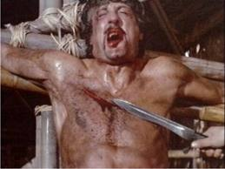
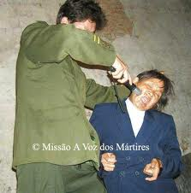

Slide 9
TORTURA - histórico
Sociedades primitivas
  Povos da caverna: como ordem social
  Tribos indígenas: punição da guerra
  iniciação adulta
  Idade do metal: primeiros registros
  4.000 anos a.C. – penas cruéis e maus tratos
  penas, ou torturas, por ofensa à ‘sociedade’.

Slide 10
TORTURA - histórico
Antiguidade
  Figura do totem
  Conduta social = conduta religiosa
    A conduta do grupo poderia ajudá-lo ou prejudicá-lo, conforme quebra ou respeito ao TABU.

Slide 11
TORTURA - histórico
Primeiras leis – previsão de tortura
  Código de Ur-Nammu
      Cerca de 2040 a.C.
      Penas pecuniárias ao invés das talianas
  Código de Hamurabi
      Por volta de 1700 a.C.
      281 leis, sobre diversos assuntos, como as penas
      Lei de talião (talis – parelo, tal qual).
      Previsão do ‘ordálio’ (diferente).

Slide 12
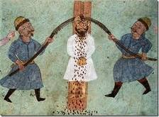

Slide 13
TORTURA - histórico
Povos antigos
  Grécia
    Contra os preceitos sociais da polis
      Os escravos eram torturados como substituição do juramento que seu dono podia fazer.
  Roma
    Escravos
    Cidadãos
      Corrupção, adultério e Lesa Majestade
      Estendeu-se a todos que não o imperador: poder absoluto – importavam as classes sociais

Slide 14
TORTURA - histórico
Idade média
        Séculos V ao XV
  Invasão de Roma pelos ‘bárbaros. Código germânico – previsão do Ordálio.
  “É muito mais grave corromper a fé, que é a vida da alma, do que falsificar a moeda, que é o meio de prover à vida temporal.” S. Tomás
  INQUISIÇÃO
        Séculos XII ao XIX

Slide 15
TORTURA - histórico
Inquisição
  Tribunal do Santo Ofício da inquisição
    Início: 1183 d.C.
    IV Concílio de Latrão – Papa Inocêncio III - 1215
    Reinício: 1233 d.C. – “Onde quer que os ocorra pregar estais facultados, se os pecadores persistem em defender a heresia apesar das advertências, a privá-los para sempre de seus benefícios espirituais e proceder contra eles e todos os outros, sem apelação, solicitando em caso necessário a ajuda das autoridades seculares e vencendo sua oposição, se isto for necessário, por meio de censuras eclesiásticas inapeláveis.”
    1311 – desaceleração da tortura – Concílio de Viena
    1376 – Manual do Inquisitor
    “assim como ao médico é lícito amputar o membro infeccionado para salvar o corpo humano ameaçado, deve ser permitido ao príncipe eliminar o elemento nocivo ao organismo social.” – S. Thomás

Slide 16
TORTURA - histórico
Idade moderna
        Séculos XV à XVIII (XIX)
        Início com a tomada de Constantinopla pelos Turcos
        Fim com a Revolução Francesa (1789)
        revolução americana - 1776
  INQUISIÇÃO:
      Apogeu inquisitório – imposição em massa das ordálias
      (re)Início – Castela e Aragão (1478)
        Papa Sixto IV – Tomás de Torquemada
      Fim: com as mudanças de valores
        Homem vale tempo de serviço
        Tripartição dos poderes – século XVIII - Montesquieu

Slide 17
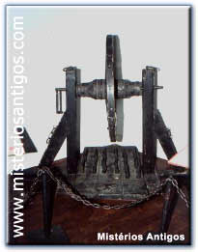
TORTURA - histórico
Formas/métodos de tortura da inquisição:
Roda do
despedaçamento

Slide 18
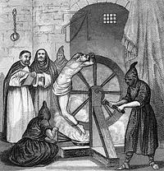
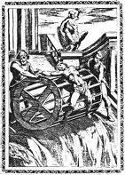

Slide 19
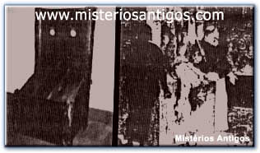
MÉTODOS DE TORTURA
Cadeira das bruxas

Slide 20
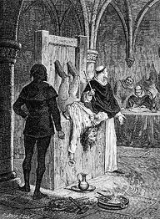

Slide 21
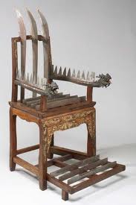
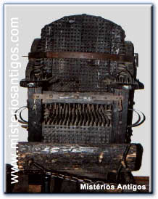
MÉTODOS DE TORTURA
Cadeira da inquisição

Slide 22
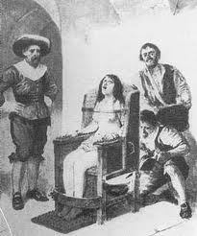

Slide 23
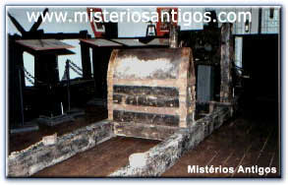
MÉTODOS DE TORTURA
Cavalete

Slide 24
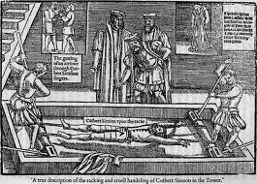
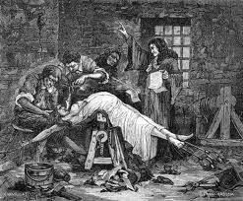

Slide 25
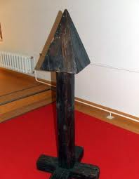
MÉTODOS DE TORTURA
Empalação

Slide 26
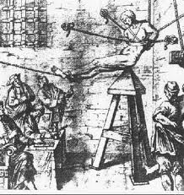
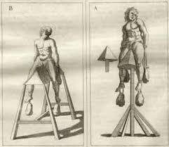

Slide 27
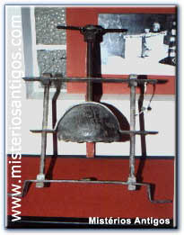
MÉTODOS DE TORTURA
Esmaga cabeça

Slide 28
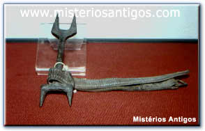
MÉTODOS DE TORTURA
Forquilha do herege

Slide 29


Slide 30
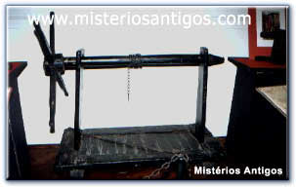
MÉTODOS DE TORTURA
Mesa da evisceração

Slide 31
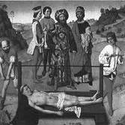

Slide 32
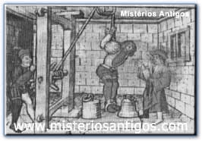
MÉTODOS DE TORTURA
Pêndulo

Slide 33
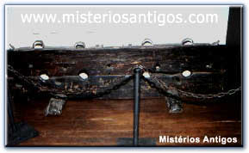
MÉTODOS DE TORTURA
Tronco

Slide 34
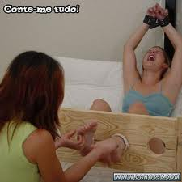

Slide 35
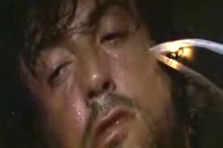
MÉTODOS DE TORTURA
Abacinamento

Slide 36
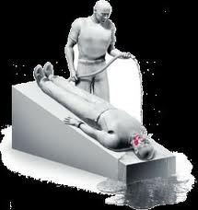
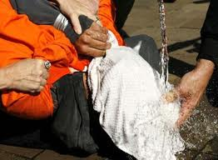
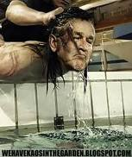
MÉTODOS DE TORTURA
Afogamento simulado

Slide 37
MÉTODOS DE TORTURA
Água rasa

Slide 38
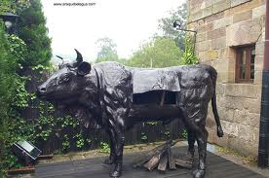
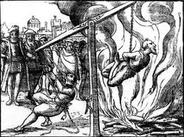
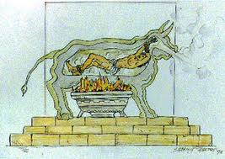
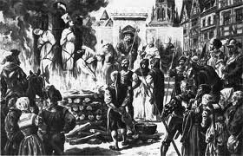
MÉTODOS DE TORTURA
Fogueira

Slide 39
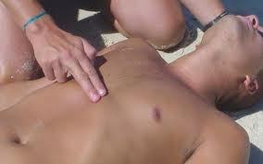

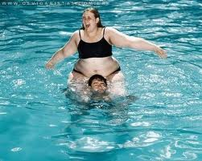
MÉTODOS DE TORTURA
Prova do lago

Slide 40
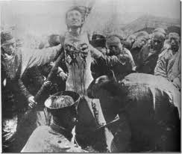
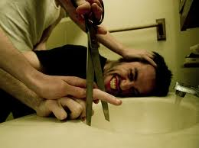
MÉTODOS DE TORTURA
Flagelos corporais

Slide 41
TORTURA - histórico
Iluminismo
  Revolução francesa – tortura contra tortura?
  Início da proibição da tortura
    1734 / 1776 – Suécia
  VIOLAÇÃO DOS DIREITOS HUMANOS

Slide 42

TORTURA - histórico
Regimes ‘fascista’
        Não seria a maldade falta de reflexão? Hannah Arendt
  Alemanha – holocausto – Hitler
  Itália – Mussolini
  Brasil – Getúlio Vargas – Estado Novo
  Salazar – Portugal
  Franco - Espanha
        Assinatura de Guy Fawkes
        torturado. Embaixo a assinatura
        antes das sessões. Acima a
        assinatura ilegível após oito dias
        de sessões de tortura.

Slide 43
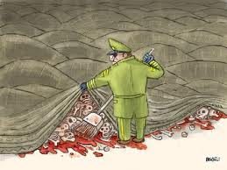

Slide 44
TORTURA - histórico
No Brasil
  Índios
  Escravos
  Presos políticos e presos comum (prova das polícias)
  Alunos
  Filhos
  Mulher
  Próprios militares/policiais

Slide 45
TORTURA - histórico
No Brasil
  Ditadura
    Estado Novo (1930 – 1945)
    Período Militar (1964 – 1985)
      AI 5 – retirada de todas as garantias individuais do cidadão (1968)
      1969 – Médici – “Brasil: ame-o ou deixe-o”.
        Pior período da ditadura militar
        “O Brasil vai bem, mas o povo vai mal...” (Médici e Delfim Neto)

Slide 46
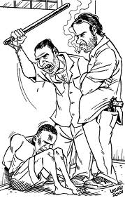

Slide 47
TORTURA - histórico
Cova de Perus – 1990
        Mais de 1.000 ossadas descobertas no Cemitério Don Bosco (Grande São Paulo).
        legista José Eduardo Bueno Zappa.
        Mais ossadas nos cemitérios de Campo Grande e Vila Formosa, em São Paulo, e de Xambioá, em Tocantins, onde também foram encontradas ossadas que poderiam pertencer aos militantes de esquerda.
        Foram identificados apenas 06 entre 1.049 ossadas.
        IML de Campinas-SP, da Unicamp – falta de confiança.

Slide 48
TORTURA - histórico
TORTURA NUNCA MAIS X TERRORISMO NUNCA MAIS
ONG – TERRORISMO NUNCA MAIS - TERNUMA
"Estaremos sempre solidários com aqueles que, na hora da agressão e da adversidade, cumpriram o duro dever de se opor a agitadores e terroristas de armas na mão, para que a Nação não fosse levada à anarquia".
A afirmação, hoje esquecida por muitos, foi feita pelo Ministro do Exército (1979-1985), General Walter Pires de Carvalho e Albuquerque.

Slide 49
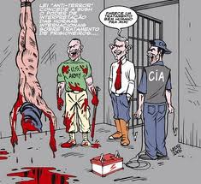
TORTURAS ‘MODERNAS’

Slide 50
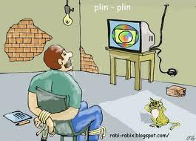

Slide 51
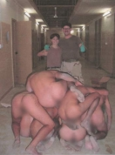
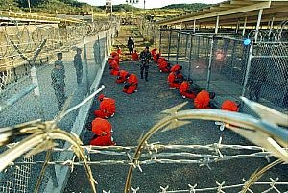
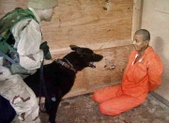
TORTURA - histórico
Prisões pelo mundo
    Guantánamo Abu Ghraib
Países em guerra civil

Slide 52
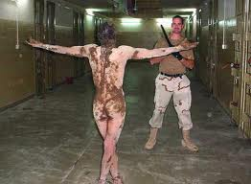

Slide 53
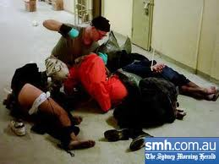

Slide 54
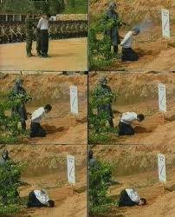

Slide 55
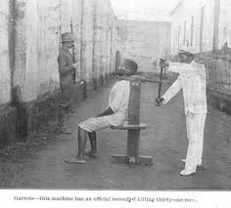

Slide 56
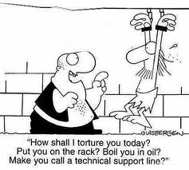

Slide 58
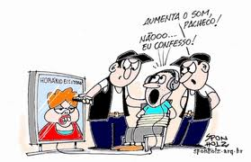

Slide 59


TORTURA retrospectiva
FÍSICA

Slide 60


TORTURA
PSICOLÓGICA

Slide 61


TORTURA
SEXUAL

Slide 62
TORTURA
CONDUTA SOCIAL
PUNIÇÃO DA FÉ
OBTENÇÃO DE CONFIÇÃO
PUNIÇÃO LEGISLATIVA
PUNIÇÃO IDEOLÓGICA
OBTENÇÃO DE INFORMAÇÃO
POR PURO DELEITE

Slide 63
TORTURA – AGENTE DO ESTADO
CONTRA SER DA MESMA SOCIEDADE
CONTRA ESCRAVOS DE GUERRA
CONTRA HEREGES
CONTRA CRIMINOSOS
CONTRA DETURPADORES DA ORDEM MUNDIAL (TERRORISTA)

Slide 64
TORTURA
CONTRA MULHER e HOMENS
CONTRA CRIANÇA e IDOSOS
CONTRA ESCRAVOS
CONTRA PRESOS
        POLÍTICOS
        DE GUERRA
        EM SITUAÇÃO NORMAL

Slide 65
MEIOS CONTRA A TORTURA
Declaração sobre a proteção de todas as pessoas contra a tortura ou outros tratamentos ou penas cruéis, desumanos ou degradantes
LEI Nº 9.455, DE 7 DE ABRIL DE 1997. Define os crimes de tortura e dá outras providências
As 4 Convenções de Genebra
Lei Maria da Penha (L. 11.340/06)
        Cria mecanismos para coibir a violência doméstica e familiar contra a mulher, nos termos do § 8o do art. 226 da Constituição Federal, da Convenção sobre a Eliminação de Todas as Formas de Discriminação contra as Mulheres e da Convenção Interamericana para Prevenir, Punir e Erradicar a Violência contra a Mulher; dispõe sobre a criação dos Juizados de Violência Doméstica e Familiar contra a Mulher; altera o Código de Processo Penal, o Código Penal e a Lei de Execução Penal; e dá outras providências
SOS Tortura
0800-7075551
A ligação é gratuita e a identidade do denunciante é confidencial.
Funciona de segunda a sexta-feira das 9 às 18 horas.
www.rndh.gov.br/tortura/sos.html

Slide 66
TORTURA
Lei da Anistia (1979) X Lei dos Crimes de tortura (1997)
Lei da anistia (Lei 6/79) foi editada ainda durante o período de ditadura militar, elaborada, votada e sancionada pelos próprios repressores.
Ela tira a responsabilidade dos crimes cometidos pelos repressores e pelos reprimidos. Assim, torna impossível a punição dos crimes de tortura cometidos durante a Ditadura.
Mas a Lei dos crimes de tortura (lei 9.455/97) prevê a impossibilidade de anistia aos torturadores.

Slide 67


Slide 68
Julgamento simulado
Data – 14 de maio de 2012
Local – centro jurídico UNASP
Casos – 02
Grupos - 04

Slide 69
PROBLEMA 1
Semprônio , policial de Artur Nogueira, discutiu no trânsito com Névio. Vingativo, levou Névio para a Delegacia e o torturou. Durante a tortura, e para se livrar dela, Névio confessou que era perigoso assaltante e estuprador, e indicou o local onde estavam as provas que o incriminavam. As provas existiam e revelavam vítimas, datas e localidades dos assaltos e dos estupros.

Slide 70
grupo A) defendem que a prova obtida mediante tortura é legal grupo B) defendem que a prova obtida mediante tortura é ilegal

Slide 71
PROBLEMA 2
A polícia de Engenheiro Coelho prende conhecido terrorista, na saída de um ginásio esportivo, onde ser realizava final de campeonato de futebol infantil da região. O local estava lotado, principalmente de crianças. Percebe-se, e confessou o terrorista, que uma bomba foi armada no local, e que detonaria em uma hora. Não havia como encontrá-la e desarmá-la a tempo, salvo se o terrorista confessasse e indicasse o local onde ela estava. Mas isso ele só faria se torturado. Não havia tempo para esvaziar o local, nem retirar as pessoas do alcance da bomba, assim como as pessoas que moravam ou trabalhavam nas proximidades do local, que seriam atingidas pela explosão.

Slide 72
grupo C) defendem que a prova obtida mediante tortura é ilegal grupo D) defendem que a prova obtida mediante tortura é legal

Slide 73
Datas para entrega
Por aluno – pesquisa sobre provas judiciais (provas no processo), de pelo menos 2 laudas e até 5 laudas;
  Data de estrega: 07/05/2012
Pelo grupo – petição (não é exigida formalidade) com a argumentação sobre o posicionamento defendido.
  Data de entrega: 14/05/2012 (antes do julgamento).

